Slide 1

O Solitário: Uma Abordagem Matemática
Alexandra Calafate a100060
André Sousa a87999
Moisés Ferreira a97020

Slide 2
Estrutura do Projeto
1. Introdução
2. O Jogo do Solitário
3. Estudo matemático do Jogo do Solitário
4. O Solitário na Computação
5. Conclusão

Slide 3
1
Introdução

Slide 4
Origem remonta ao século XVII
É visto apenas como um simples passatempo de lógica e paciência
Iremos explorar como a matemática pode ser utilizada para estudar o jogo do Solitário
Corpo GF(4) contém exatamente 4 elementos, assim como propriedades algébricas
A utilização deste corpo permite determinar a possibilidade de se alcançar uma solução a partir de um estado inicial

Slide 5
2
O Jogo do Solitário

Slide 6
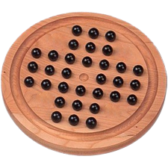
Contexto Histórico e Regras do Jogo
Jogo para um só jogador com origens no século XVII
O Solitário tornou-se popular na corte de Luís XIV
Há uma lenda que afirma que o jogo foi inventado por um prisioneiro francês, encarcerado na Bastilha
Tabuleiro mais tradicional tem a forma de uma cruz com 33 cavidades
O jogo é composto por um conjunto de peças que são colocadas em todas as cavidades do tabuleiro deixando-se apenas uma casa vazia
O objetivo do jogo é eliminar sucessivamente todas as peças do tabuleiro de modo a que no final reste apenas uma única peça
Cada jogada consiste em deslocar uma peça sobre uma peça adjacente em linha reta para uma casa imediatamente a seguir
Considera-se que o jogador vence quando resta exatamente uma peça no tabuleiro

Slide 7
Desafios do Solitário
O solitário foi estudado intensivamente e várias soluções foram descobertas
Algumas soluções foram encontradas através de tentativa e erro e outras foram derivadas com a ajuda de métodos matemáticos rigorosos
A Solução mais rápida para o Problema Central envolve 18 passos
Foi encontrada por Ernest Bergholt em 1912 e em 1964 John Beasley provou ser essa a solução mais curta para o Problema Central

Slide 8
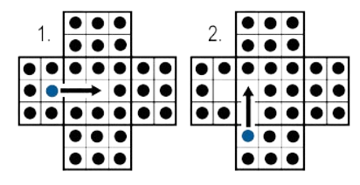
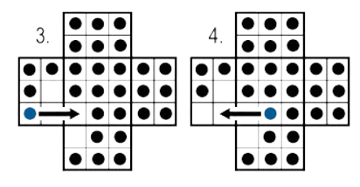
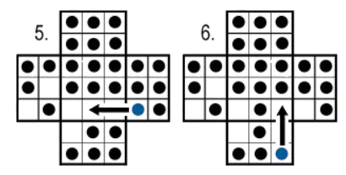
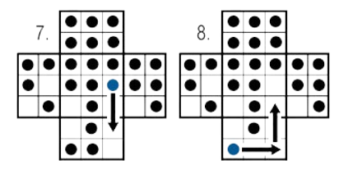
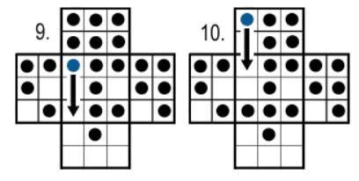
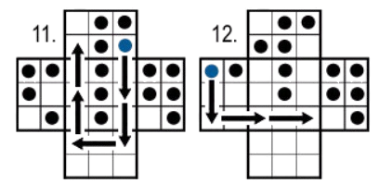
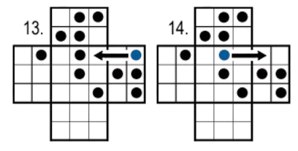
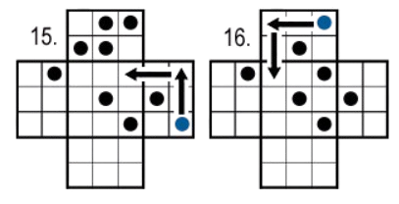
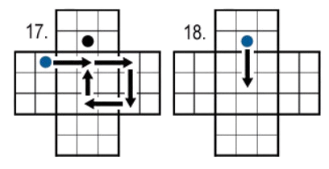
A Solução para o Problema Central

Slide 9
3
Estudo Matemático do Jogo Solitário

Slide 10
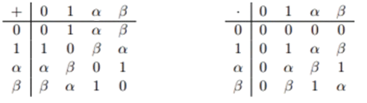
O jogo do Solitário e o corpo GF(4)
Teremos o auxilio do corpo finito com 4 elementos, GF(4), que N.G. de Bruijn mostrou que pode ser utilizado para determinar em que posições é possível terminar o jogo, vencendo.
$$a+α^{2}=1 1+α=α^{2}$$

Slide 11
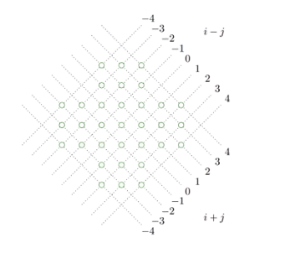
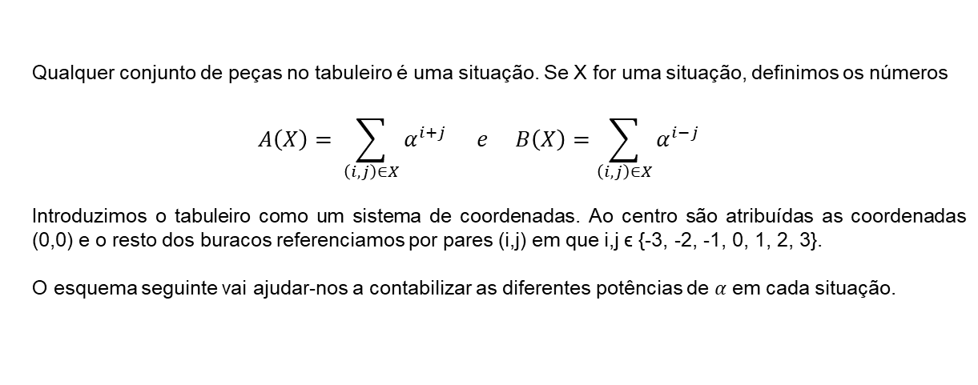
Qualquer conjunto de peças no tabuleiro é uma situação. Se X for uma situação, definimos os números
$$A\left(X\right)= \sum_{\left(i,j\right)∈X}{α^{i+j}} e B\left(X\right)=\sum_{\left(i,j\right)∈X}{α^{i−j}}$$
Introduzimos o tabuleiro como um sistema de coordenadas. Ao centro são atribuídas as coordenadas (0,0) e o resto dos buracos referenciamos por pares (i,j) em que i,j ϵ {-3, -2, -1, 0, 1, 2, 3}.
O esquema seguinte vai ajudar-nos a contabilizar as diferentes potências de 𝛼 em cada situação.

Slide 12
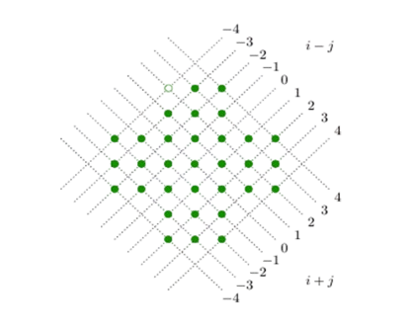
Consideremos a situação X1 em que a posição livre inicial é (-1 , 3).
Concluímos, facilmente, a partir da definição das operações de GF(4),
que A(X1) é igual a
2α⁴ + 4α³ + 4α² + 4α¹ + 3α⁰ + 4α⁻¹ + 5α⁻² + 4α⁻³ + 2α⁻⁴
= 0 + 0 + 0 + 0 + 1 + 0 + α + 0 + 0
= 1 + α = β
e B(X1) é igual a
2α⁴ + 4α³ + 5α² + 4α¹ + 3α⁰ + 4α⁻¹ + 5α⁻² + 4α⁻³ + 1α⁻⁴
= 0 + 0 + β + 0 + 1 + 0 + α + 0 + β
= α + 1 = β

Slide 13
Assim, se o jogo terminar com um só berlinde na posição (i , j), do tabuleiro, teremos que
A({(i , j)}) = A(X1) = β e B({(i , j)}) = B(X1) = β,
ou seja, α^{i+j} = β e α^{i-j} = β.
Considerando as igualdades anteriores e as potências sucessivas de α, que são
α⁴ = α, α³ = 1, α² = β, α¹ = α, α⁰ = 1, α⁻¹ = β,
α⁻² = α, α⁻³ = 1, α⁻⁴ = β
então a posição da peça final terá de satisfazer
i + j ϵ {-4, -1, 2} e i - j ϵ {-4, -1, 2}

Slide 14
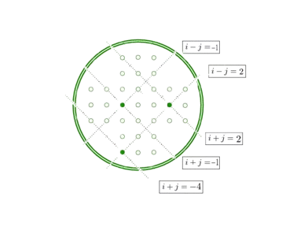
Após a interseção das coordenadas que satisfazem estas condições, concluímos que as únicas posições finais possíveis são (2,0), (-1,0) e (-1,-3).

Slide 15
Análise geométrica do jogo do Solitário
A abordagem geométrica permite decompor o tabuleiro em blocos estratégicos o que simplifica a resolução do jogo
Esta segmentação reduz a complexidade a dividir o problema em partes mais pequenas, facilitando o raciocínio lógico

Slide 16

Blocos Lineares
Blocos de 2 ou 3 casas alinhadas
Eliminação em apenas 3 movimentos
Úteis para zonas centrais ou extremidades do tabuleiro

Slide 17
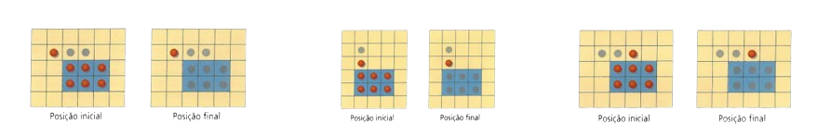
Blocos Retangulares
Blocos de 4 a 6 casas
Eliminação em 6 movimentos

Slide 18
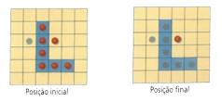
Blocos em L
Blocos em forma de L
Eliminação em 6 movimentos
Úteis para cantos

Slide 19
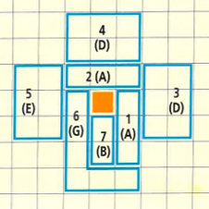
A combinação dos blocos apresentados permite construir soluções completas com base na posição inicial da casa vazia e na simetria do tabuleiro
Este método facilita tanto a resolução manual como a programação de algoritmos

Slide 20
4
O Solitário na Computação

Slide 21
O Solitário pode também ser resolvido computacionalmente, tratando o tabuleiro como uma matriz.
O tabuleiro é representado como uma matriz 2D:
1 representa uma casa com peça
0 representa uma casa vazia
Esta estrutura permite implementar algoritmos com acesso direto e rápido às posições.

Slide 22
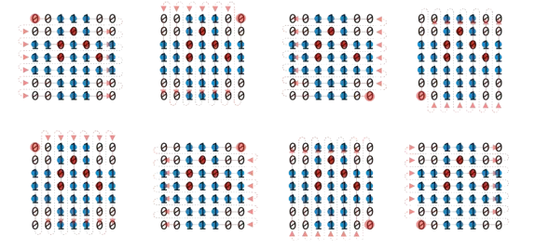

Slide 23
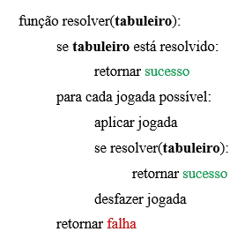
Algoritmo de Resolução
Utiliza-se o algoritmo de Backtracking para encontrar soluções
Testa recursivamente os saltos válidos
Reverte (backtrack) caso não haja solução
Explora as 8 simetrias do tabuleiro para reduzir o tempo de execução

Slide 24
5
Conclusão

Slide 25
Três abordagens complementares ao Solitário:
Algébrica – com o corpo GF(4)
Geométrica – blocos ajudam a visualizar estratégias
Computacional – algoritmo de backtracking encontra soluções
Estas perspetivas revelam a profundidade matemática e lógica do jogo

